Slide 1
МБОУ «Тит Аринская СОШ им. Г.В. Ксенофонтова» МР «Хангаласский улус»
Привлечение научных сотрудников к работе летней школы. Социальное партнерство
Абрамова Эльвира Петровна, директор МБОУ «Тит Аринская СОШ им. Г.В. Ксенофонтова»
К.т.: 89841070851
E-mail.ru: tit-ary@mail.ru

Slide 2
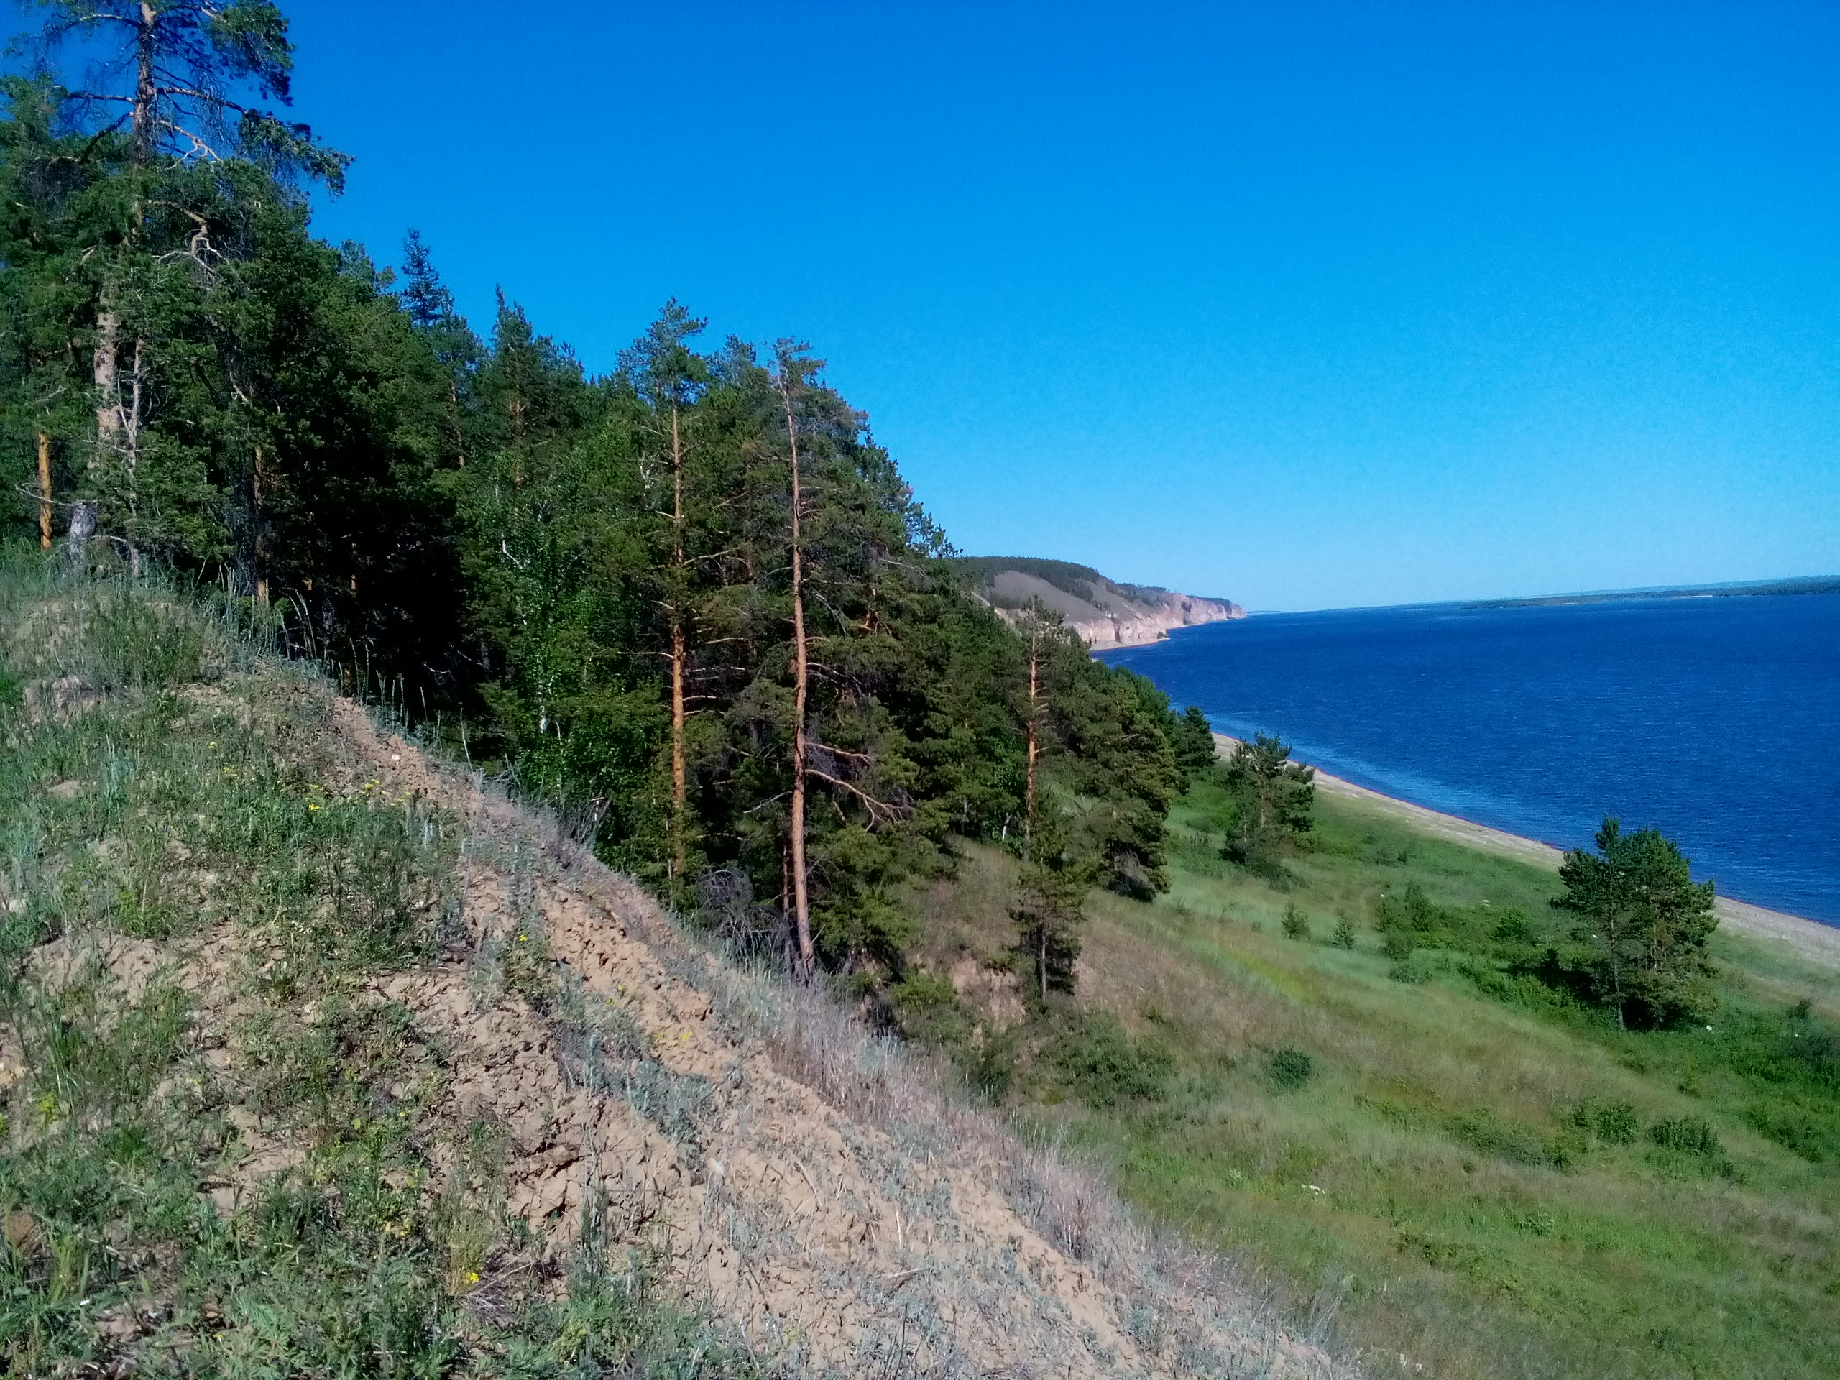
Партнерство и наставничество как инструмент организации научно-исследовательской деятельности сельских школьников
Муниципальное бюджетное общеобразовательное учреждение
«Тит Аринская средняя общеобразовательная школа имени Г.В. Ксенофонтова»
МР «Хангаласский улус»
2020г.

Slide 3
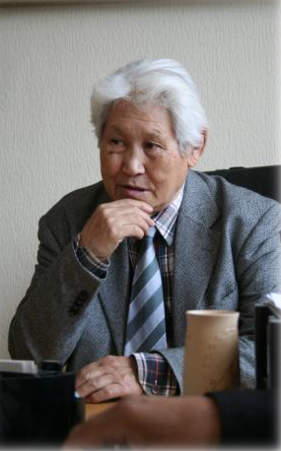
«Я очень рад, что молодежь привлекается к научным исследованиям.» Н.Г. Соломонов

Slide 4
Сотрудничество с ВУЗами и научными учреждениями.
АНО ДПО «Центр инновационного развития образования»
ГАПОУ РС (Я) «Намский педагогический колледж им. И.Е. Винокурова»
ГАНОУ РС (Я) «Республиканский ресурсный центр «Юные Якутяне» МОиН РС(Я)
ГБПОУ РС (Я) Покровский колледж
ФГАОУ СВФУ Дом научной коллаборации Н.Г. Соломонова
ФГБУН Институт биологических проблем криолитозоны СО РАН
Институт гуманитарных исследований и проблем малочисленных проблем СО РАН
МОБУ “Национальная гимназия “Айыы КыЬата”
МОБУ СОШ №12 г. Якутск
МБОУ «Якутская городская национальная гимназия»
ФГБОУ «Московский педагогический государственный университет» г. Москва
ООО «Мобильно электронное образование» г. Москва
Отделение Русского географического общества
ФГАОУ СВФУ Институт естественных наук
Союз художников РС (Я)
ЯРО ООО «Всероссийское добровольное пожарное общество» ВДПО
ФГБУ «Национальный парк «Ленские столбы»

Slide 5
№ | Организация-партнеры | Договор | Предмет договора | Результат
1 | ФГБУН Институт биологических проблем криолитозоны СО РАН | Соглашение | Научные школьные экспедиции 2017, 2018, 2019гг, Организация летнего отдыха | Конференция юных исследователей – ЮГ, г. Гагра Абхазия. г. Анапа, 2017г. Грант МАН РС (Я) для школьников на проведение НИР, включая научные экспедиции – 2018г. МЭФ – дипломант Исландия, г. Акюрейри, 2019г.
2 | ФГАОУ СВФУ Дом научной коллаборации Н.Г. Соломонова | Договор от 01.10.2019г. | Использование ресурсов ДНК по ГИС технологии. Организация летнего отдыха | 1. Всероссийский конкурс «Открой в себе ученого» г. Санкт-Петербург – 1 уч. 2. «Большие вызовы» г. Сочи – 3уч.
3 | Отделение РГО | Соглашение от 03.08. 2017г. | Организация летнего отдыха | Большой географический фестиваль РГО – 1 лауреат, приглашение в г. Санкт-Петербург
4 | Институт гуманитарных исследований и проблем малочисленных проблем СО РАН | Соглашение с ЯНЦ СО РАН – 2019г. | Допуск к архивным материалам Г.В. Ксенофонтова | НПК ШвБ (респ) – 2 дипломанта, рекомендация на конкурс Вернадского г.Москва, Лауреат (Всерр этапа)конкурса Вернадского в онлайн-формате

Slide 6
№ | Организация-партнеры | Договор | Предмет договора | Результат
1 | ГАПОУ РС (Я) «Намский педагогический колледж им. И.Е. Винокурова» | Договор № от | Подготовка кадров в рамках реализации принципа проф.непрерывного образования. | ТАСОШ - опорная школа в Хангаласском улусе. Работа приемной комиссии, выделение целевых мест для поступления, курсы ПК, пленэр студентов, выполнение аттестационных (дипломных) проектов на базе школы.
2 | ГБПОУ РС (Я) Покровский колледж | Договор о совместной деятельности от 10.10.2019г. | Совместная деятельность направленная на развитие движения «WorldSkills» | Респ. этап по компетенции «Туризм» - дипломанты 2 ст. Мун.этап «Web-дизайн и разработка» - призер
3 | ФГБУ «Национальный парк «Ленские столбы» | Соглашение от 01.02.2020г. | сотрудничестве в сфере экологического образования | Этнографический маршрут в КНР по инициативе выпускника ТАСОШ И.С. Емельянова
4 | МОБУ “Национальная гимназия “Айыы КыЬата” | Соглашение, 2017г. | Сотрудничество в исследовании наследия и трудов Г.В. Ксенофонтова | Экспедиция по следам Г.В. Ксенофонтова в Алтайский край (2018г) , Монголия (2019г) - 1уч, 1 рук.

Slide 7
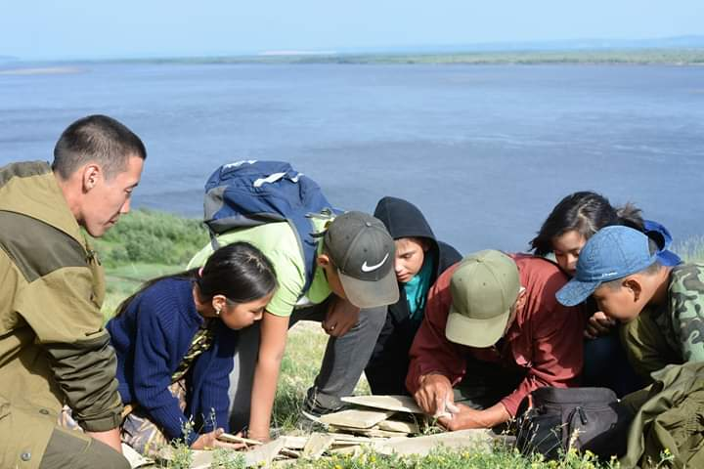
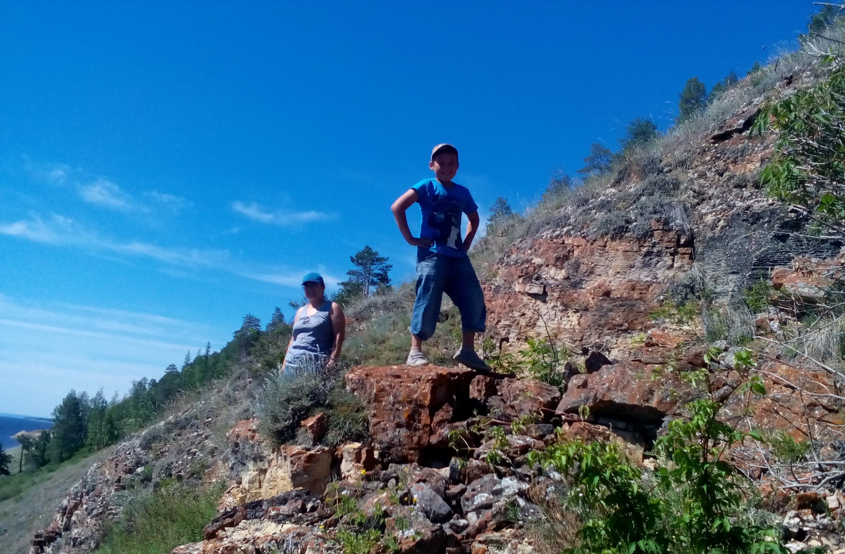
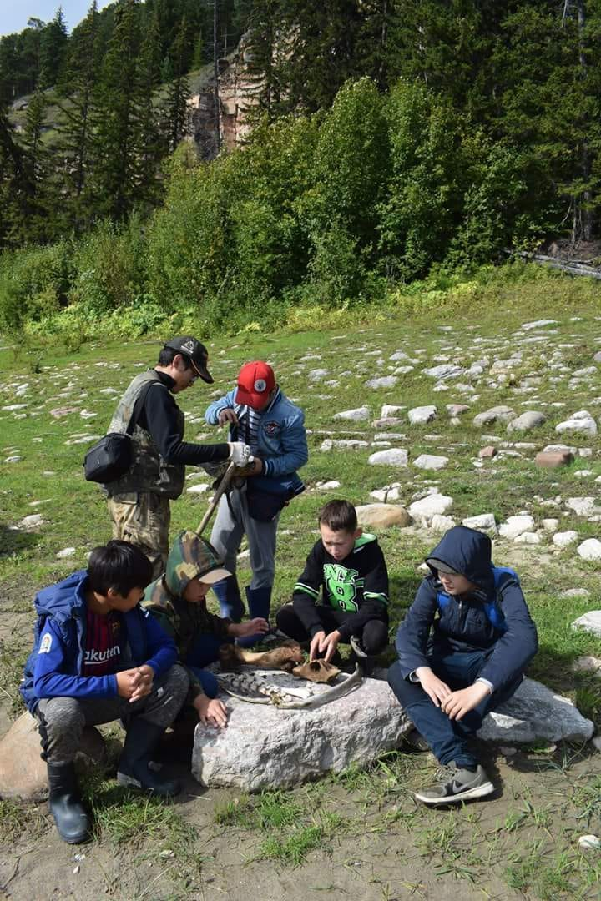
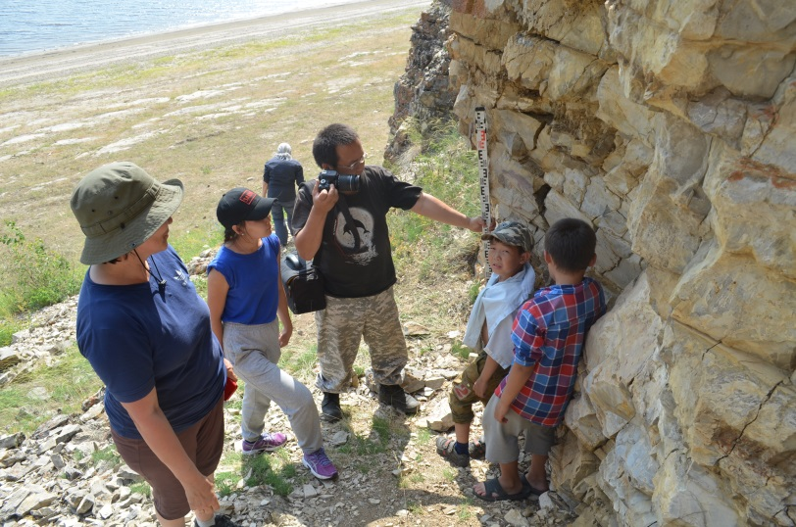
Экологическое направление. Палеонтология

Slide 8
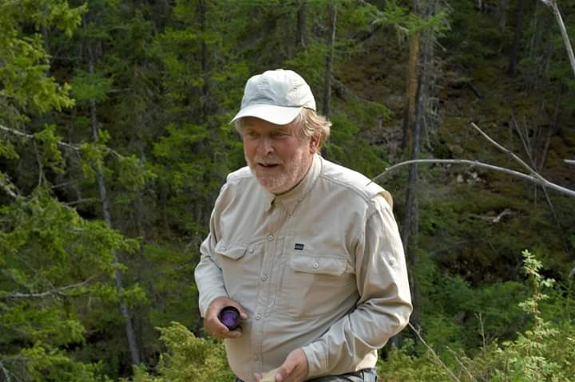
Рожнов С.В. - российский палеонтолог, доктор биологических наук, академик РАН.

Slide 9
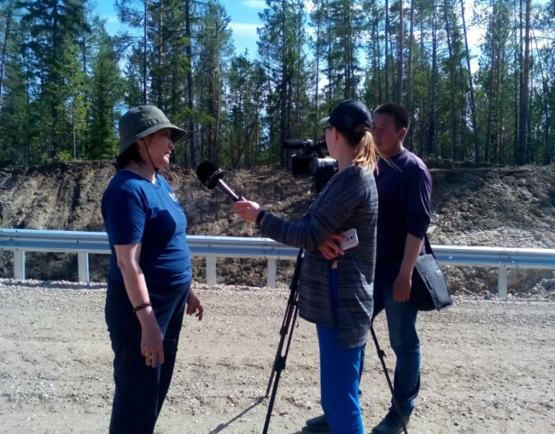
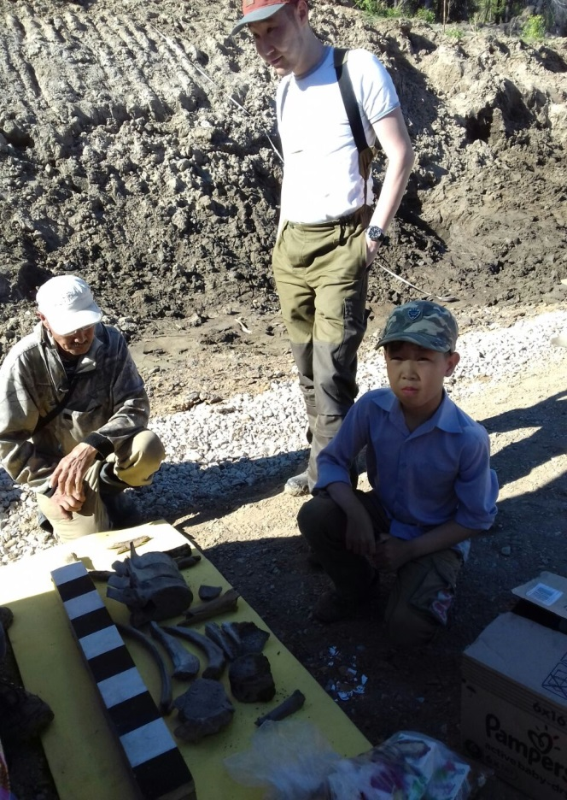
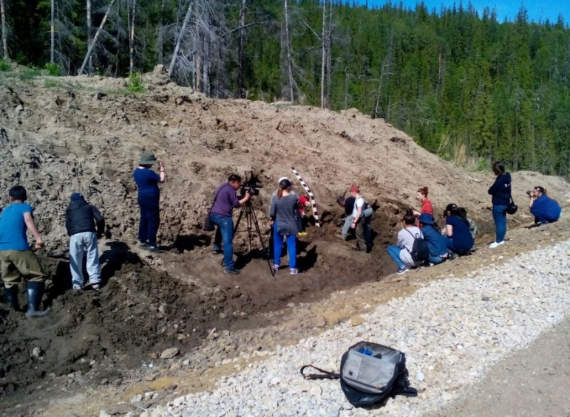
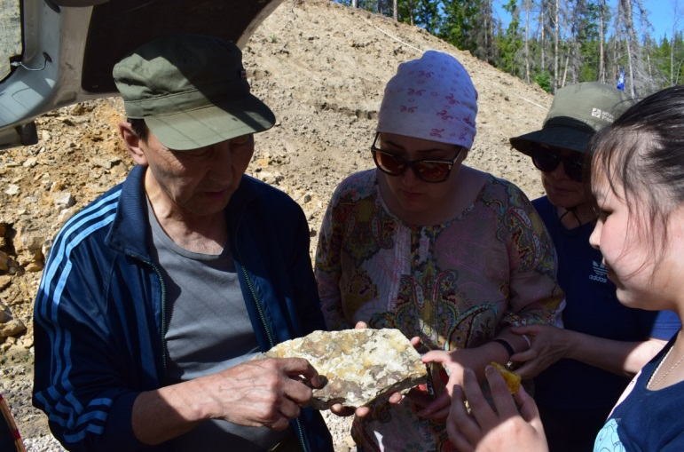
Изучение мамонтовой фауны села Тит – Ары совместно с Институтом мерзлотоведения им. П. И. Мельникова СО РАН под руководством д.б.н. А.А. Галанина

Slide 10
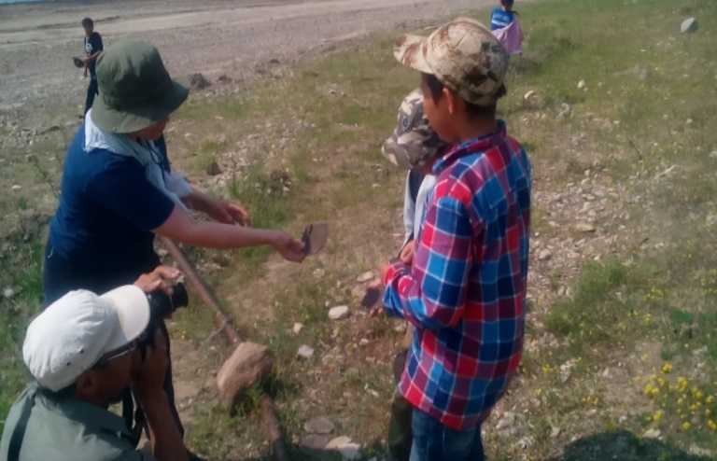
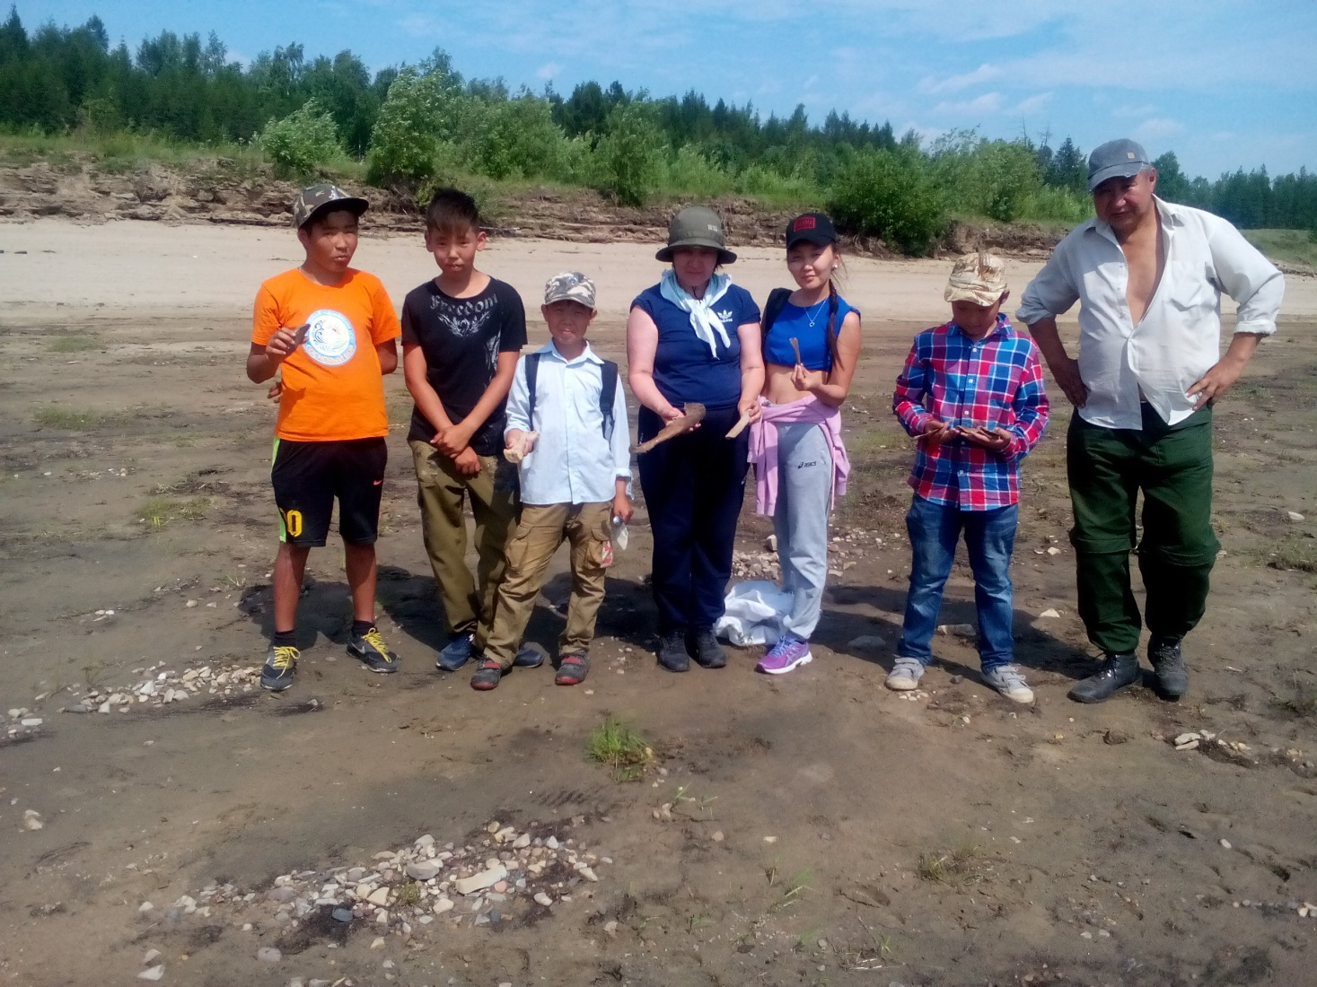
Поиски нового, уникального,
необычного…
Батамай, 2017г.

Slide 11
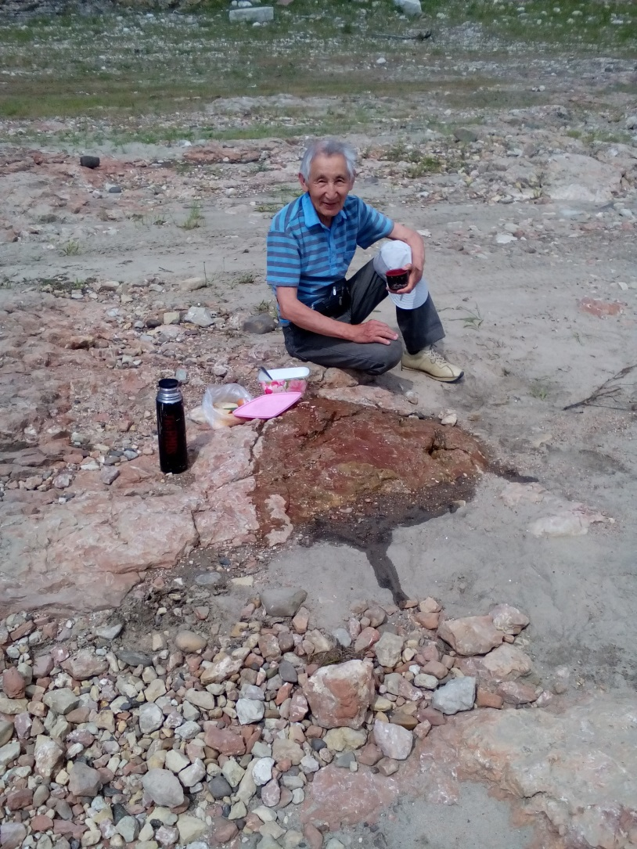
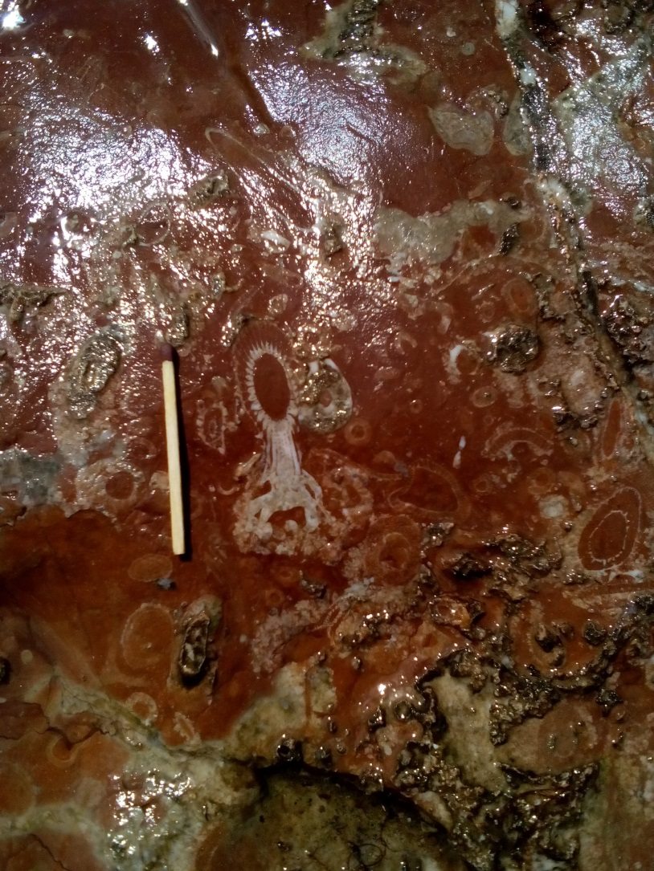
Колосов Петр Николаевич - ученой-палеонтолог, доктор геолого-минералогических наук, эксперт Международного союза геологических наук по оценке объектов-кандидатов в Список всемирного наследия ЮНЕСКО, главный научный сотрудник Института геологии алмаза и благородных металлов СО РАН

Slide 13
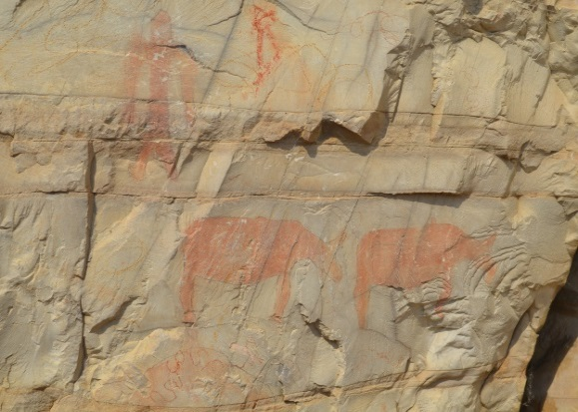
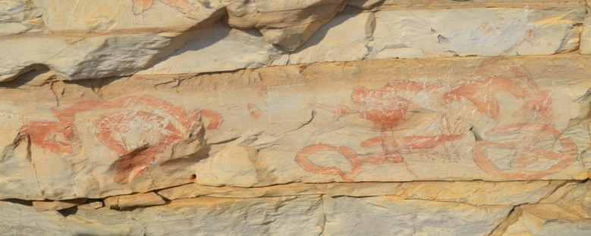
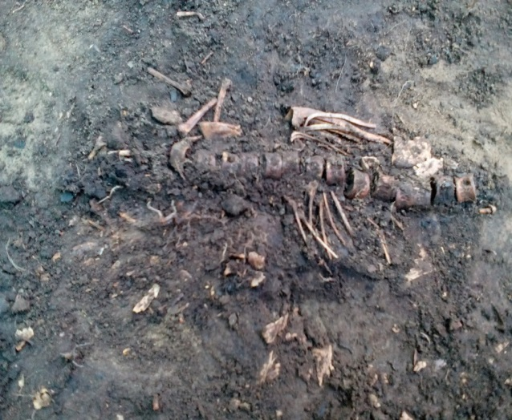
Археологические наблюдения.
Петровская станция (Сайынны Аартык)

Slide 14
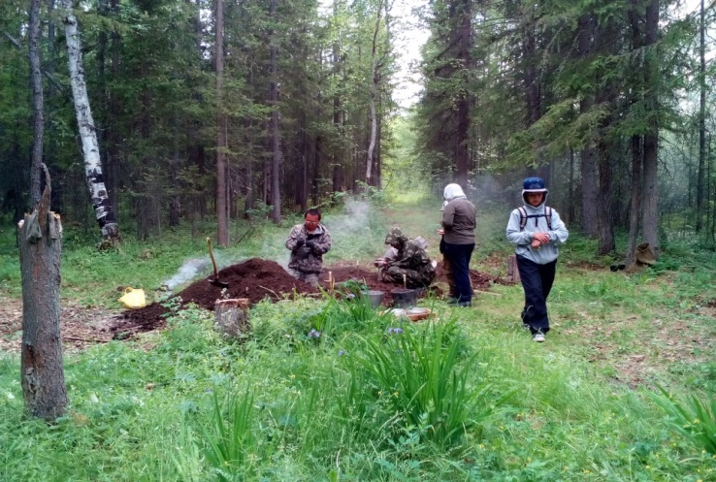
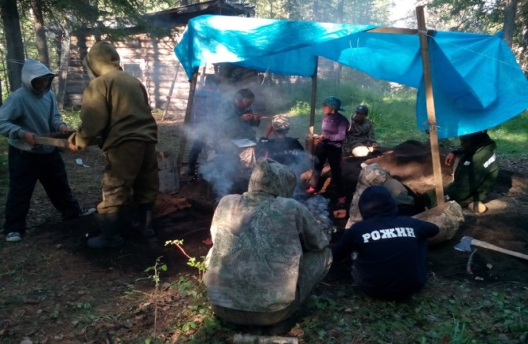
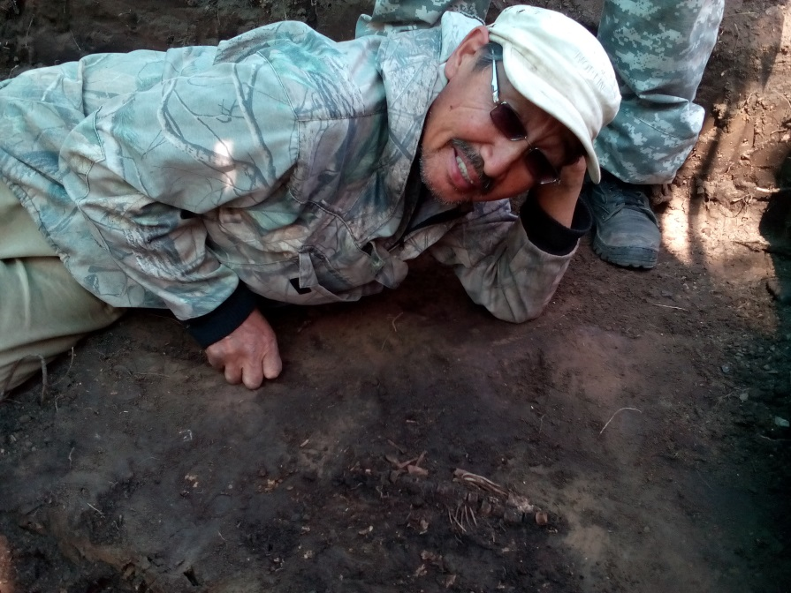
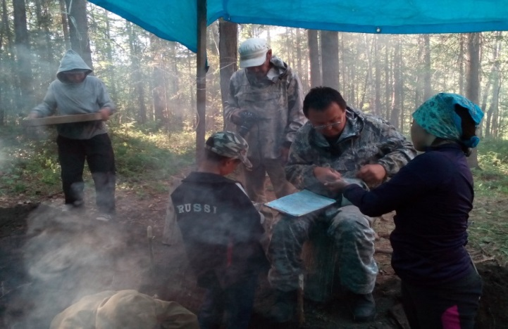
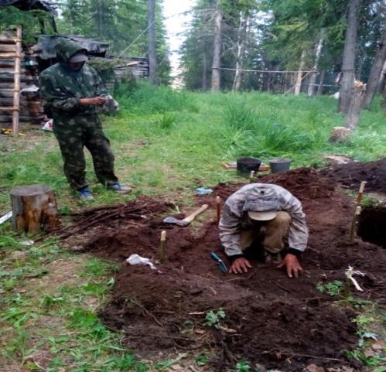
Археологические находки в стоянке «Мухатта»
скелет окуня и береста 8000г.назад

Slide 15
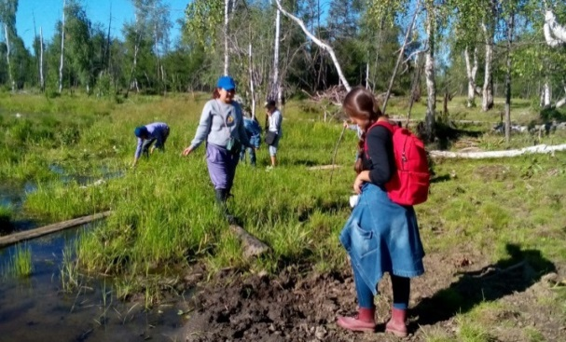
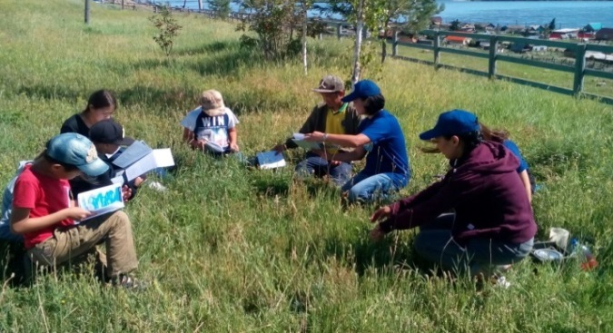
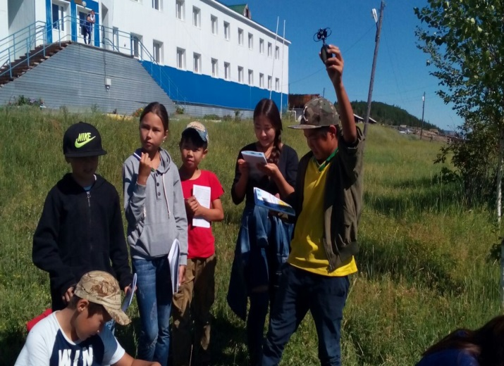
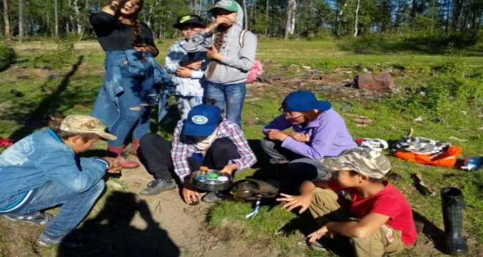
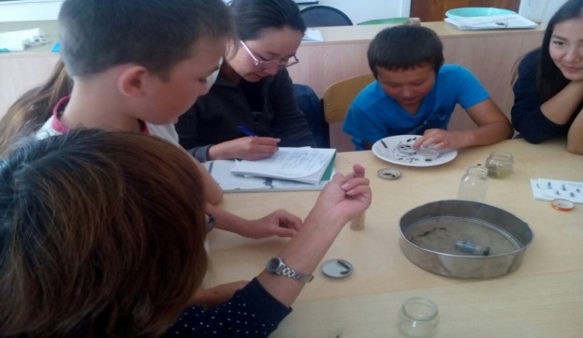
Эколого-географическая школа «Плавучий университет» РГО,
под руководством старшего преподавателя
СВФУ ИЕН Петровой А.Н.

Slide 16
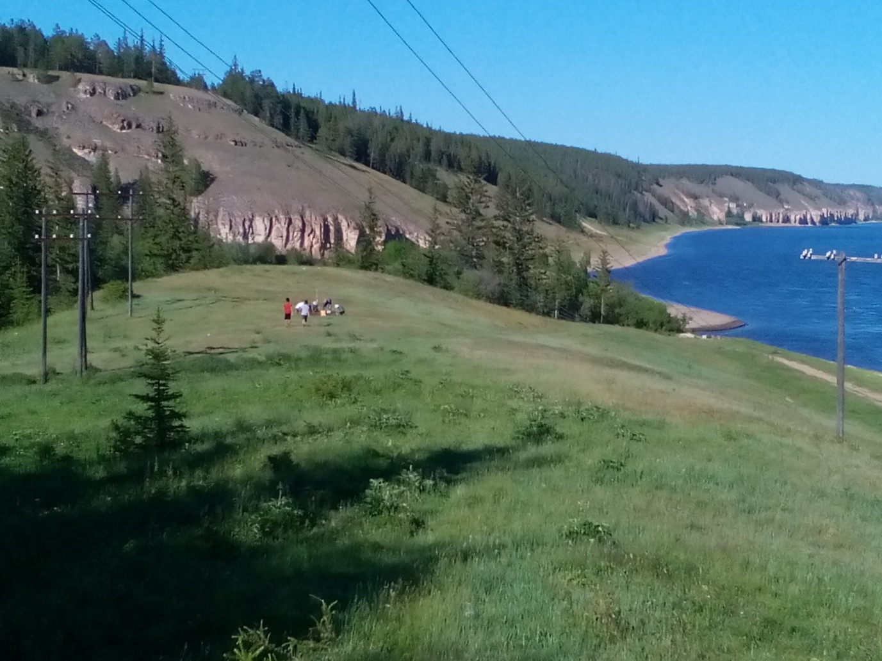
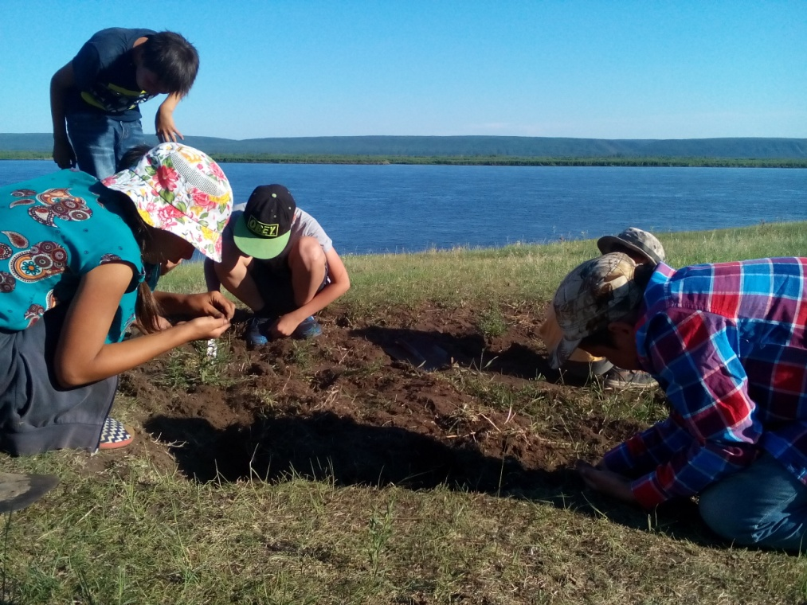
Этнографическое направление
Керамические находки на стоянке Ксенофонтова

Slide 17
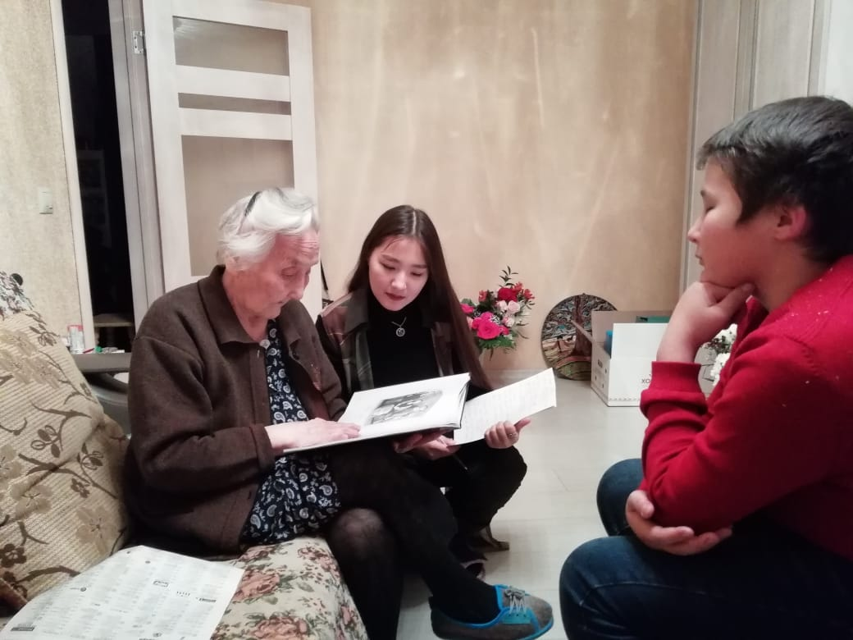
Изучение наследия Г.В. Ксенофонтова

Slide 18
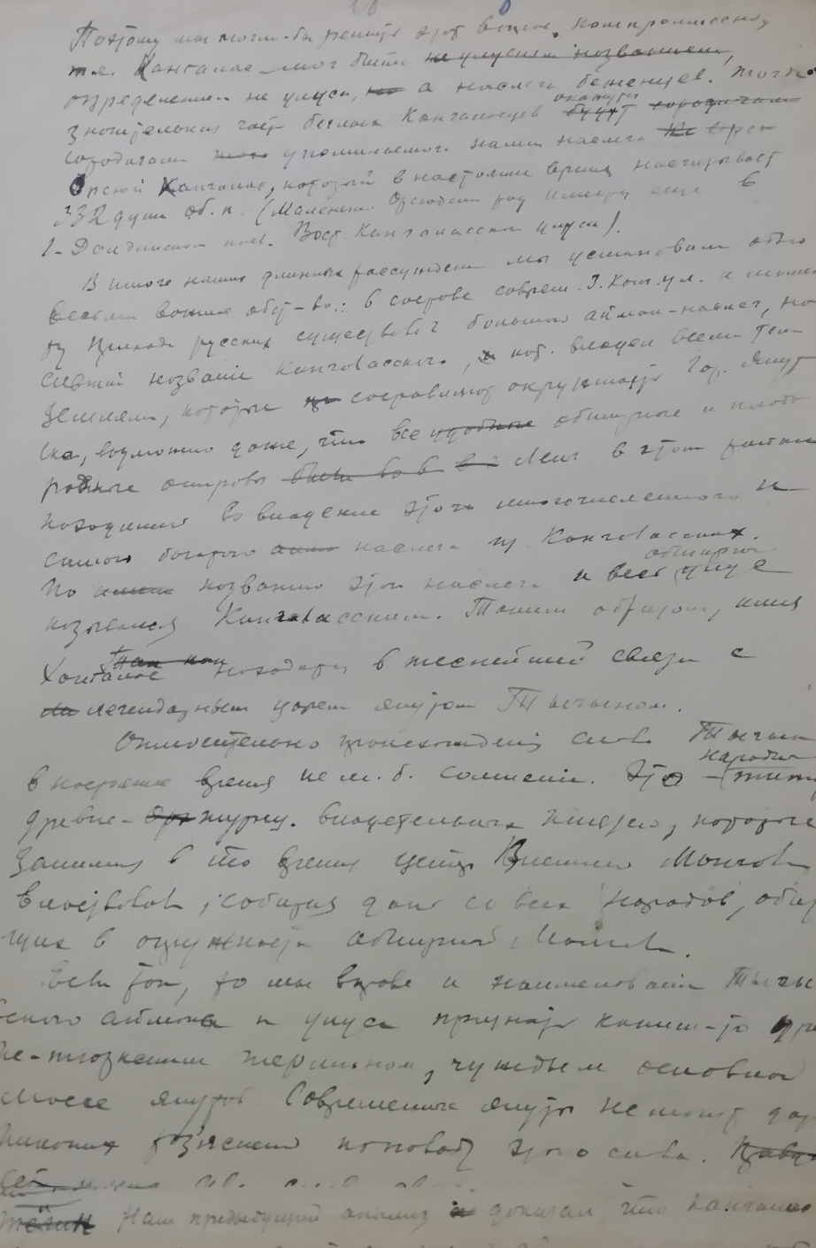
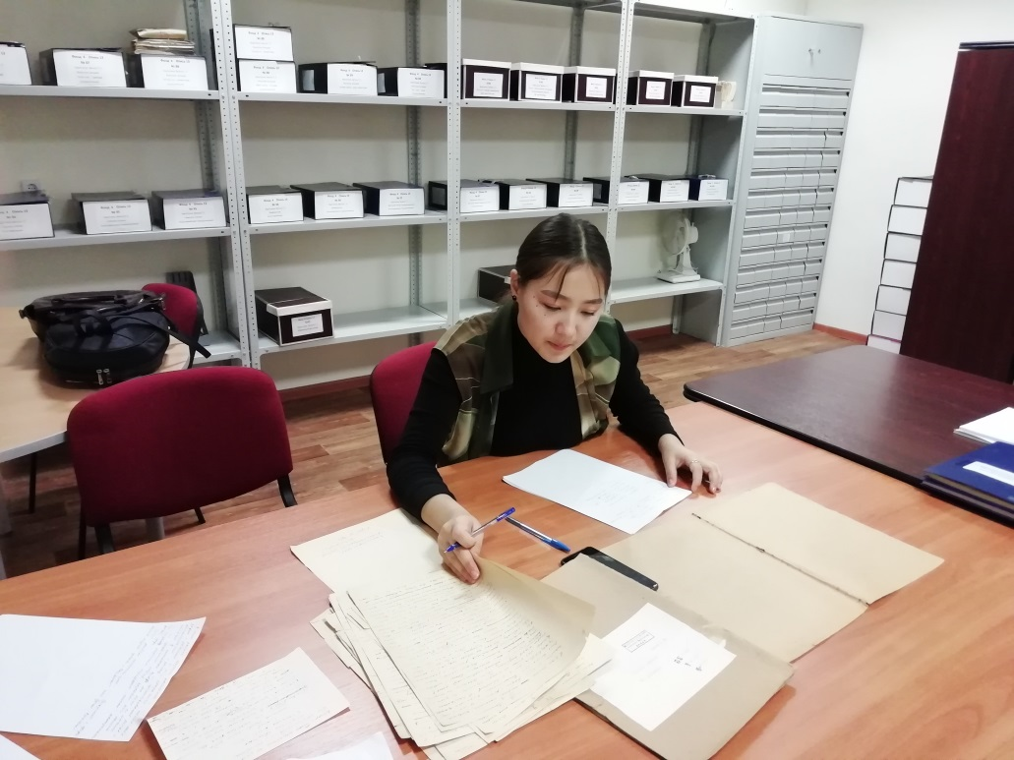
Работа в архиве ЯНЦ СО РАН «О названии Кангаласс»

Slide 19
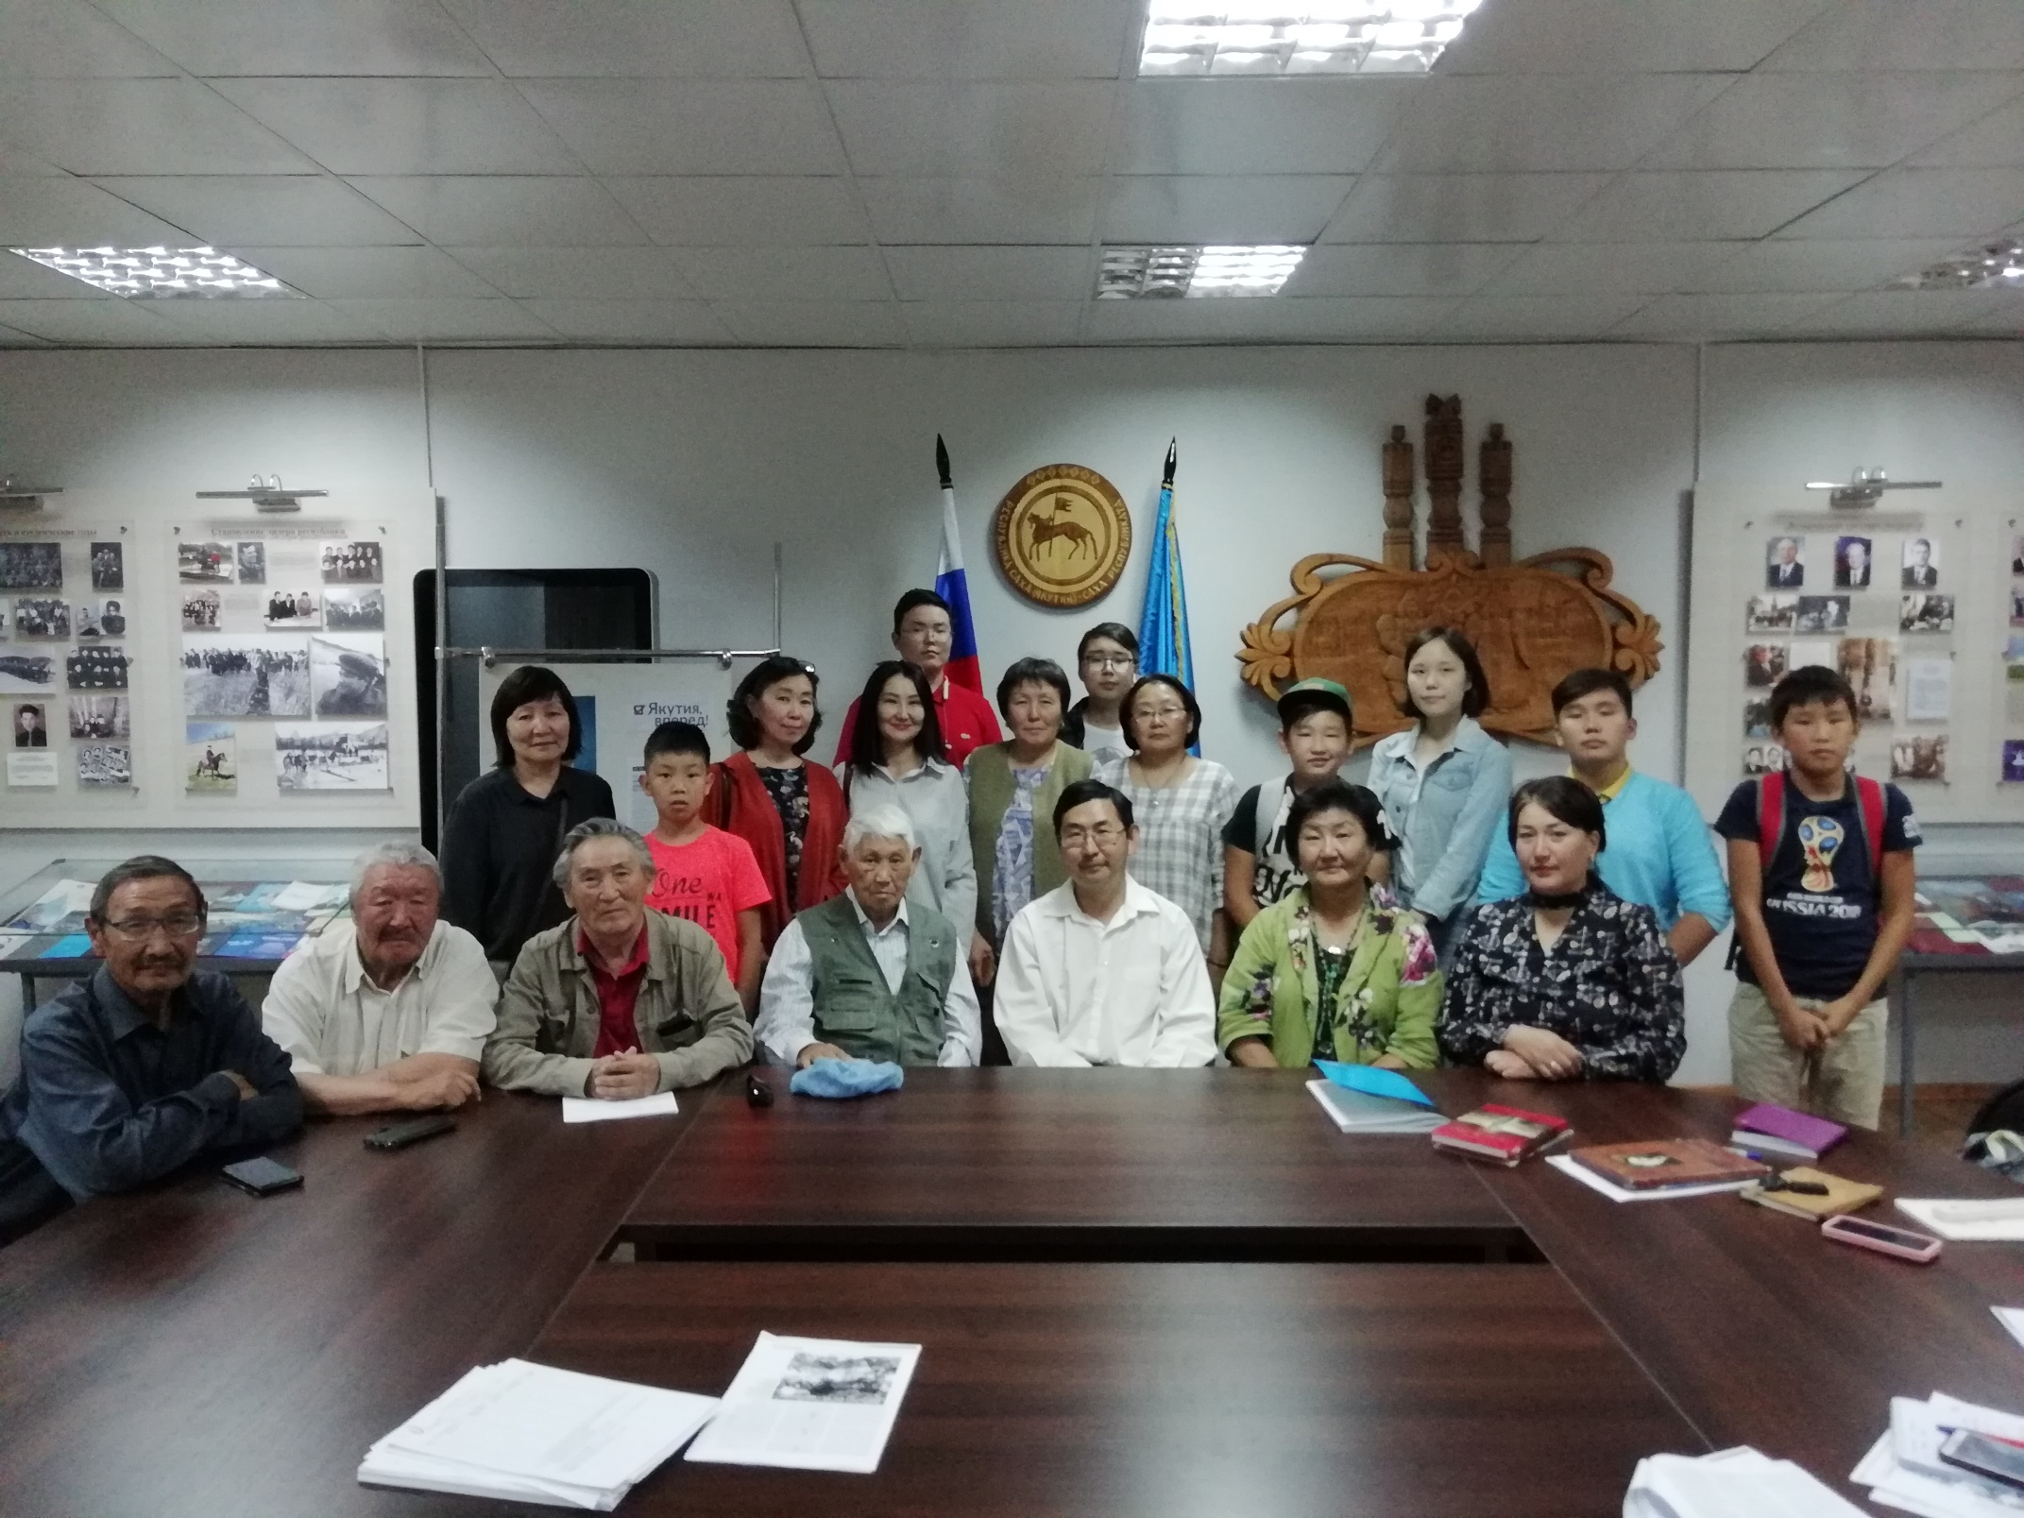
Круглый стол к 130–летию Г.В. Ксенофонтова Краеведческий музей Г.В. Ксенофонтова г. Покровск. Август, 2018

Slide 20
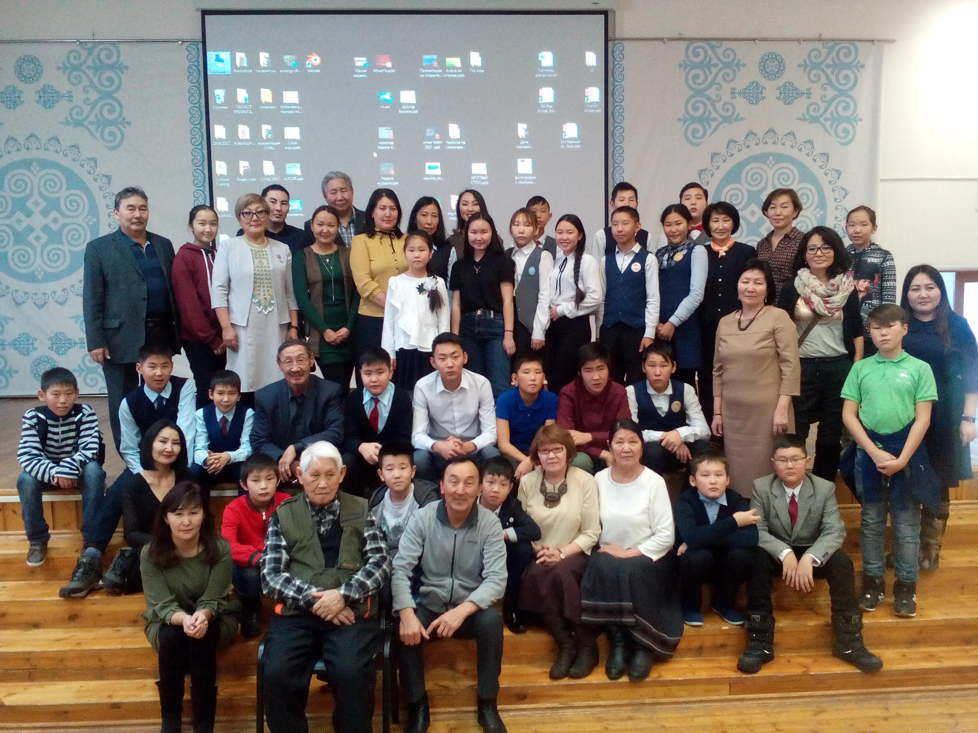
Научная школа семинар «Биоэкологические проблемы Якутии в исследованиях школьных экспедиций и летних экологических лагерей», МАН РС (Я), ноябрь 2017, 2018гг.

Slide 21
Для участия в комплексной экспедиции (например, в этом году по маршруту Тит-Ары-устья Лабыдьа- Мухатта в июне 2020г.) просим выделить средства для приобретения малого катера, отвечающего требованиям транспортировки детей и руководителей (участников экспедиции Эллайаада и ученых).
Выделить земельный участок в местности Батамай для организации постоянной базы школьных научных экспедиций, с перспективой создания круглогодичного комплекса.
Для продолжения исследований с использованием ГИС технологий возникает необходимость приобретения качественных квадрокоптеров DJI phantom 4 (дронов с программным обеспеченемя Agisoft Metashape).
4. Оказать помощь в оплате проездных расходов для оргнизации международного этнографического маршрута в КНР по инициативе выпускника ТАСОШ И.С. Емельянова (при разрешении эпидемиологической ситуации в стране).

